Slide 1
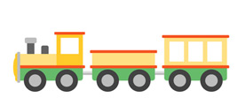
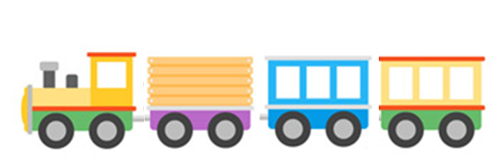
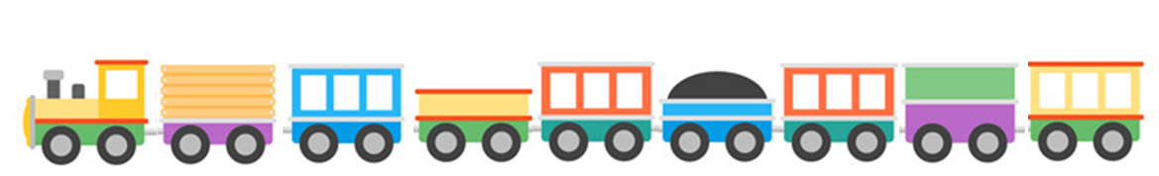
數位通訊基本概念
發
射
端
接
收
端
目標:通知接收端送2個車廂來
1
2
第
一
次
通
訊
發
射
端
接
收
端
回2個車廂至發射端
1
2
發
射
端
接
收
端
卸貨，看看車廂內的東西為何
發
射
端
接
收
端
目標:通知接收端送7個車廂來
1
2
3
4
5
6
7
第
二
次
通
訊
接
收
端
發
射
端
回7個車廂至發射端

Slide 2
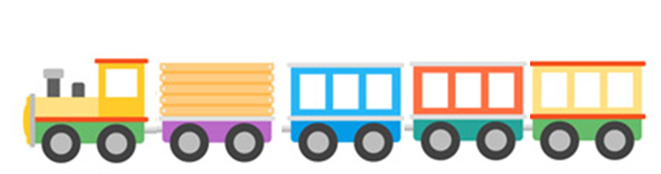
數位通訊基本概念
Gateway
PLC
目標: 讀取記憶體位址40008、40009、40010
指令: 從40008開始往下讀3個位址
40008
40009
40010
Gateway
PLC
回40008、40009、40010至發射端
40008
40009
40010
Gateway
PLC
解析40008、40009、40010封包
40008的內容是 123
40009的內容是 4.05
40010的內容是 ABC100
在Gateway端需要知道的事情有哪些?
我需要讀PLC的哪些位置
讀回來之後要如何解讀

Slide 3
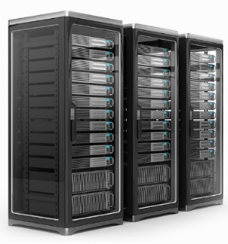
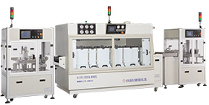
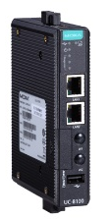
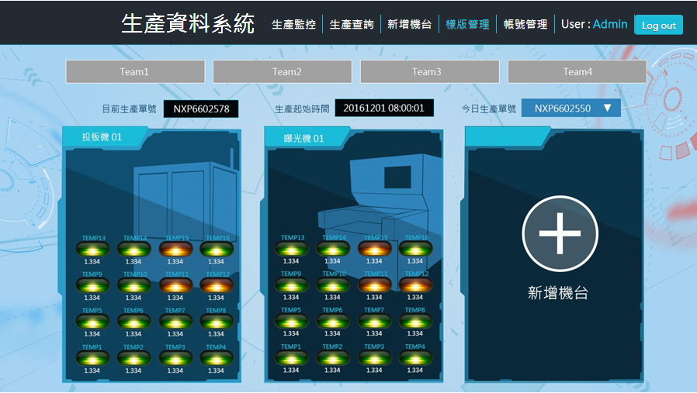
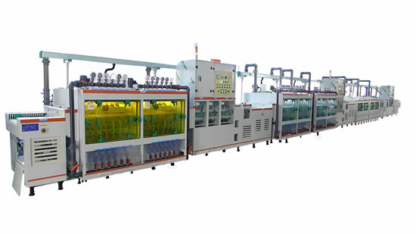
Cloud
Server Side
Local Side
DB/ERP/SCADA/MIS
IaaS/
PaaS/
SaaS
產區A
Ethernet(data access protocols)
Ethernet(PLC protocols)
產區B

